Slide 1
Optimal kontrol
Üçüncü Bölüm:
Dinamik Programlama

Slide 2
DİNAMİK PROGRAMLAMA
Dinamik Programlamanın
Optimal Kontrol Problemine Uygulanması

Slide 3
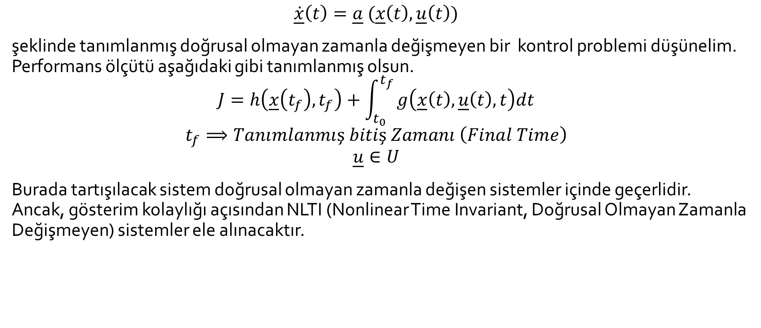
Dinamik Programlamanın Optimal Kontrol Problemine Uygulanması
$$\underline{\dot{x}}\left(t\right)=\underline{a} (\underline{x}\left(t\right),\underline{u}\left(t\right))$$
şeklinde tanımlanmış doğrusal olmayan zamanla değişmeyen bir kontrol problemi düşünelim. Performans ölçütü aşağıdaki gibi tanımlanmış olsun.
$$J=h\left(\underline{x}\left(t_{f}\right),t_{f}\right)+\int_{t_{0}}^{t_{f}}{g\left(\underline{x}\left(t\right),\underline{u}\left(t\right),t\right)dt}$$
$$t_{f}⟹Tanımlanmış bitiş Zamanı \left(Final Time\right)$$
$$\underline{u}∈U$$
Burada tartışılacak sistem doğrusal olmayan zamanla değişen sistemler içinde geçerlidir. Ancak, gösterim kolaylığı açısından NLTI (Nonlinear Time Invariant, Doğrusal Olmayan Zamanla Değişmeyen) sistemler ele alınacaktır.

Slide 4
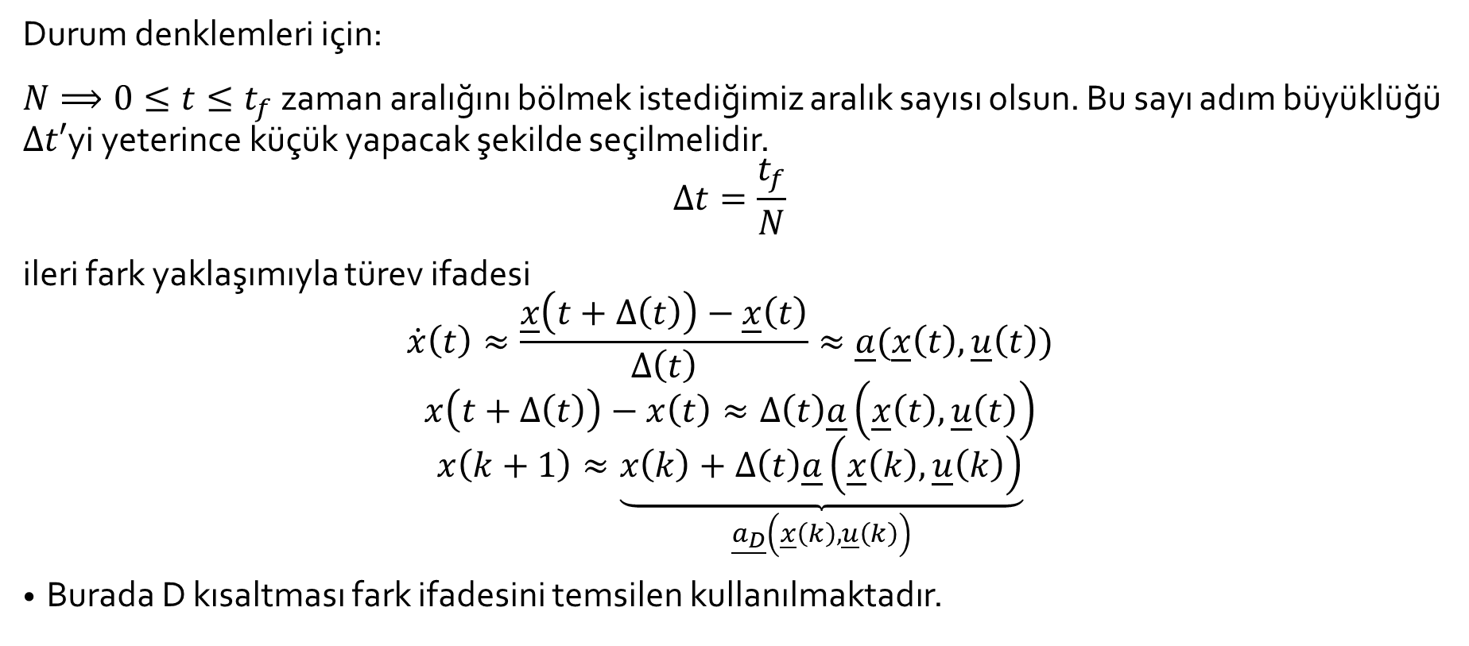
Dinamik Programlamanın Optimal Kontrol Problemine Uygulanması
Durum denklemleri için:
$N⟹0≤t≤t_{f}$ zaman aralığını bölmek istediğimiz aralık sayısı olsun. Bu sayı adım büyüklüğü $Δt′$yi yeterince küçük yapacak şekilde seçilmelidir.
$$Δt=\frac{t_{f}}{N}$$
ileri fark yaklaşımıyla türev ifadesi
$$\dot{x}\left(t\right)≈\frac{\underline{x}\left(t+Δ\left(t\right)\right)−\underline{x}\left(t\right)}{Δ\left(t\right)}≈\underline{a}(\underline{x}\left(t\right),\underline{u}\left(t\right))$$
$$x\left(t+Δ\left(t\right)\right)−x\left(t\right)≈Δ\left(t\right)\underline{a}\left(\underline{x}\left(t\right),\underline{u}\left(t\right)\right)$$
$$x\left(k+1\right)≈\underset{\underline{a_{D}}\left(\underline{x}\left(k\right),\underline{u}\left(k\right)\right)}{\underbrace{x\left(k\right)+Δ\left(t\right)\underline{a}\left(\underline{x}\left(k\right),\underline{u}\left(k\right)\right)}}$$
Burada D kısaltması fark ifadesini temsilen kullanılmaktadır.

Slide 5
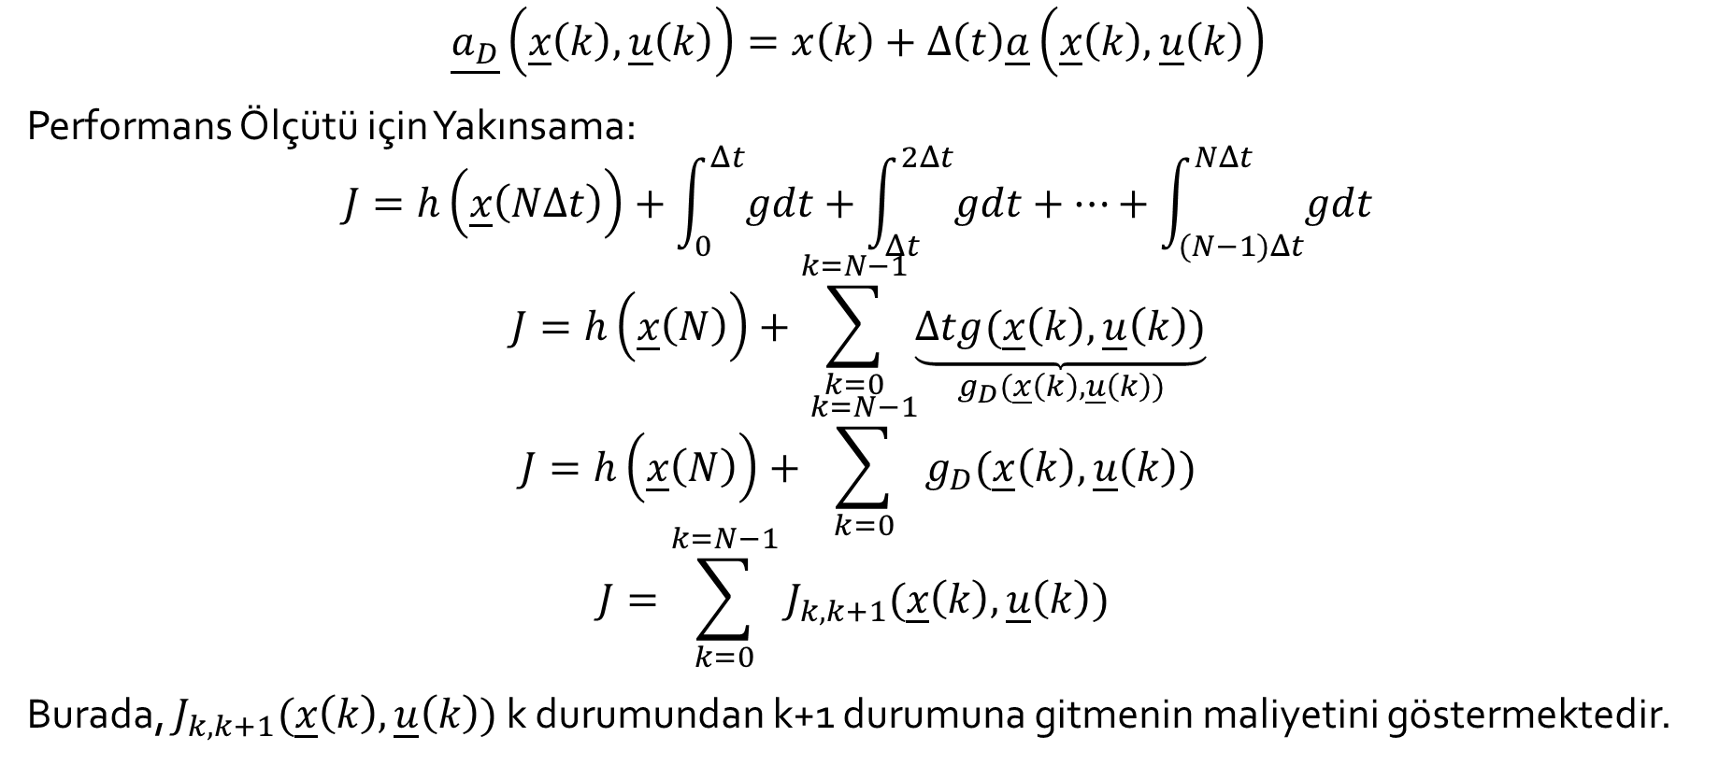
Dinamik Programlamanın Optimal Kontrol Problemine Uygulanması
$$\underline{a_{D}}\left(\underline{x}\left(k\right),\underline{u}\left(k\right)\right)=x\left(k\right)+Δ\left(t\right)\underline{a}\left(\underline{x}\left(k\right),\underline{u}\left(k\right)\right)$$
Performans Ölçütü için Yakınsama:
$$J=h\left(\underline{x}\left(NΔt\right)\right)+\int_{0}^{Δt}{gdt}+\int_{Δt}^{2Δt}{gdt}+⋯+\int_{(N−1)Δt}^{NΔt}{gdt}$$
$$J=h\left(\underline{x}\left(N\right)\right)+\sum_{k=0}^{k=N−1}{\underset{g_{D}(\underline{x}\left(k\right),\underline{u}\left(k\right))}{\underbrace{Δtg(\underline{x}\left(k\right),\underline{u}\left(k\right))}}}$$
$$J=h\left(\underline{x}\left(N\right)\right)+\sum_{k=0}^{k=N−1}{g_{D}(\underline{x}\left(k\right),\underline{u}\left(k\right))}$$
$$J=\sum_{k=0}^{k=N−1}{J_{k,k+1}(\underline{x}\left(k\right),\underline{u}\left(k\right)) }$$
Burada, $J_{k,k+1}(\underline{x}\left(k\right),\underline{u}\left(k\right))$ k durumundan k+1 durumuna gitmenin maliyetini göstermektedir.

Slide 6

Dinamik Programlamanın Optimal Kontrol Problemine Uygulanması
$$x\left(k+1\right)≈\underline{a_{D}}\left(\underline{x}\left(k\right),\underline{u}\left(k\right)\right)=x\left(k\right)+Δ\left(t\right)\underline{a}\left(\underline{x}\left(k\right),\underline{u}\left(k\right)\right)$$
$$J_{k,k+1}\left(\underline{x}\left(k\right),\underline{u}\left(k\right)\right)=g_{D}\left(\underline{x}\left(k\right),\underline{u}\left(k\right)\right) k=0,1,⋯,\left(N−2\right)$$
$$J_{N−1,N}\left(\underline{x}\left(N−1\right),\underline{u}\left(N−1\right)\right)=g_{D}\left(\underline{x}\left(N−1\right),\underline{u}(N−1)\right)+h\left(\underline{x}\left(N\right)\right)$$
$$J_{N−1,N}\left(\underline{x}\left(N−1\right),\underline{u}\left(N−1\right)\right)=g_{D}\left(\underline{x}\left(N−1\right),\underline{u}(N−1)\right)+h\left(\underline{a_{D}}\left(\underline{x}\left(N−1\right),\underline{u}\left(N−1\right)\right)\right)$$

Slide 7
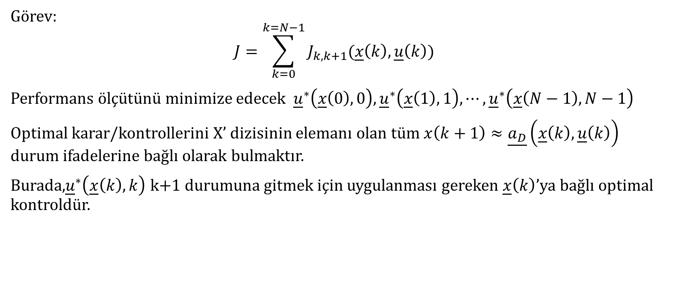
Dinamik Programlamanın Optimal Kontrol Problemine Uygulanması
Görev:
$$J=\sum_{k=0}^{k=N−1}{J_{k,k+1}(\underline{x}\left(k\right),\underline{u}\left(k\right)) }$$
Performans ölçütünü minimize edecek ${\underline{u}}^{∗}\left(\underline{x}\left(0\right),0\right),{\underline{u}}^{∗}\left(\underline{x}\left(1\right),1\right), ⋯,{\underline{u}}^{∗}\left(\underline{x}\left(N−1\right),N−1\right)$
Optimal karar/kontrollerini X’ dizisinin elemanı olan tüm $x\left(k+1\right)≈\underline{a_{D}}\left(\underline{x}\left(k\right),\underline{u}\left(k\right)\right)$ durum ifadelerine bağlı olarak bulmaktır.
Burada,${\underline{u}}^{∗}\left(\underline{x}\left(k\right),k\right)$ k+1 durumuna gitmek için uygulanması gereken $\underline{x}\left(k\right)$’ya bağlı optimal kontroldür.

Slide 8
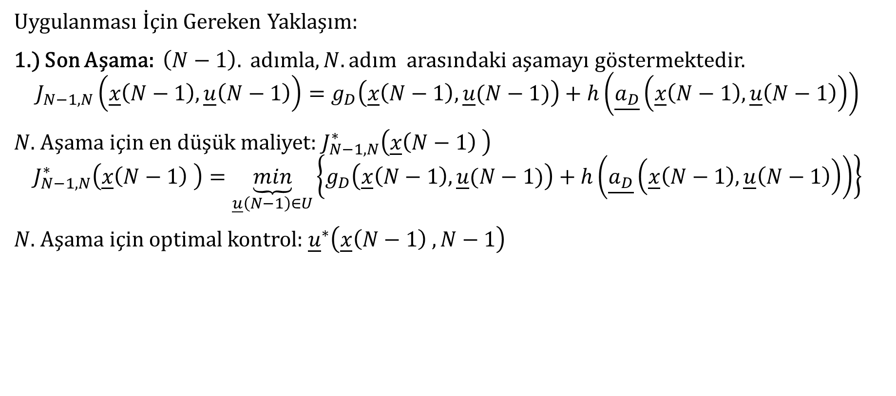
Dinamik Programlamanın Optimal Kontrol Problemine Uygulanması
Uygulanması İçin Gereken Yaklaşım:
1.) Son Aşama: $\left(N−1\right). \text{ad}\text{ı}\text{mla},N. \text{ad}\text{ı}\text{m}$ arasındaki aşamayı göstermektedir.
$$J_{N−1,N}\left(\underline{x}\left(N−1\right),\underline{u}\left(N−1\right)\right)=g_{D}\left(\underline{x}\left(N−1\right),\underline{u}(N−1)\right)+h\left(\underline{a_{D}}\left(\underline{x}\left(N−1\right),\underline{u}\left(N−1\right)\right)\right)$$
$N.$ Aşama için en düşük maliyet: $J_{N−1,N}^{∗}\left(\underline{x}\left(N−1\right) \right)$
$$J_{N−1,N}^{∗}\left(\underline{x}\left(N−1\right) \right)=\underset{\underline{u}\left(N−1\right)∈U}{\underbrace{min}}\left\{g_{D}\left(\underline{x}\left(N−1\right),\underline{u}(N−1)\right)+h\left(\underline{a_{D}}\left(\underline{x}\left(N−1\right),\underline{u}\left(N−1\right)\right)\right)\right\}$$
$N.$ Aşama için optimal kontrol: ${\underline{u}}^{∗}\left(\underline{x}\left(N−1\right) ,N−1\right)$

Slide 9
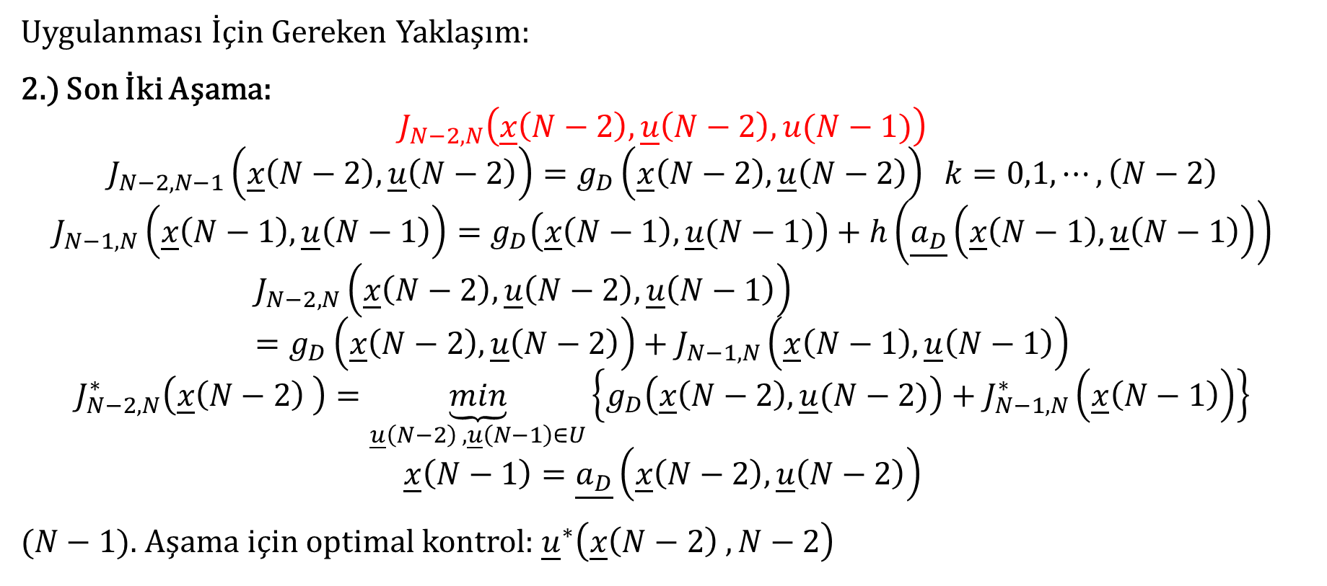
Dinamik Programlamanın Optimal Kontrol Problemine Uygulanması
Uygulanması İçin Gereken Yaklaşım:
2.) Son İki Aşama:
$$J_{N−2,N}\left(\underline{x}\left(N−2\right),\underline{u}\left(N−2\right),u(N−1)\right)$$
$$J_{N−2,N−1}\left(\underline{x}\left(N−2\right),\underline{u}\left(N−2\right)\right)=g_{D}\left(\underline{x}\left(N−2\right),\underline{u}\left(N−2\right)\right) k=0,1,⋯,\left(N−2\right)$$
$$J_{N−1,N}\left(\underline{x}\left(N−1\right),\underline{u}\left(N−1\right)\right)=g_{D}\left(\underline{x}\left(N−1\right),\underline{u}(N−1)\right)+h\left(\underline{a_{D}}\left(\underline{x}\left(N−1\right),\underline{u}\left(N−1\right)\right)\right)$$
$$J_{N−2,N}\left(\underline{x}\left(N−2\right),\underline{u}\left(N−2\right),\underline{u}\left(N−1\right)\right)=g_{D}\left(\underline{x}\left(N−2\right),\underline{u}\left(N−2\right)\right)+J_{N−1,N}\left(\underline{x}\left(N−1\right),\underline{u}\left(N−1\right)\right)$$
$$J_{N−2,N}^{∗}\left(\underline{x}\left(N−2\right) \right)=\underset{\underline{u}\left(N−2\right) ,\underline{u}\left(N−1\right)∈U}{\underbrace{min}}\left\{g_{D}\left(\underline{x}\left(N−2\right),\underline{u}(N−2)\right)+J_{N−1,N}^{∗}\left(\underline{x}\left(N−1\right)\right)\right\}$$
$$\underline{x}\left(N−1\right)=\underline{a_{D}}\left(\underline{x}\left(N−2\right),\underline{u}\left(N−2\right)\right)$$
$(N−1).$ Aşama için optimal kontrol: ${\underline{u}}^{∗}\left(\underline{x}\left(N−2\right) ,N−2\right)$

Slide 10
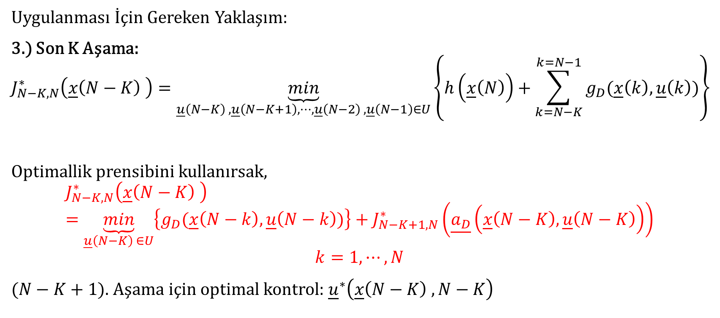
Dinamik Programlamanın Optimal Kontrol Problemine Uygulanması
Uygulanması İçin Gereken Yaklaşım:
3.) Son K Aşama:
$$J_{N−K,N}^{∗}\left(\underline{x}\left(N−K\right) \right)=\underset{\underline{u}\left(N−K\right) ,\underline{u}\left(N−K+1\right),⋯,\underline{u}\left(N−2\right) ,\underline{u}\left(N−1\right)∈U}{\underbrace{min}}\left\{h\left(\underline{x}\left(N\right)\right)+\sum_{k=N−K}^{k=N−1}{g_{D}(\underline{x}\left(k\right),\underline{u}\left(k\right))}\right\}$$
Optimallik prensibini kullanırsak,
$$J_{N−K,N}^{∗}\left(\underline{x}\left(N−K\right) \right)=\underset{\underline{u}\left(N−K\right) ∈U}{\underbrace{min}}\left\{g_{D}(\underline{x}\left(N−k\right),\underline{u}\left(N−k\right))\right\}+J_{N−K+1,N}^{∗}\left(\underline{a_{D}}\left(\underline{x}\left(N−K\right),\underline{u}\left(N−K\right)\right)\right)$$
$$k=1,⋯,N$$
$(N−K+1).$ Aşama için optimal kontrol: ${\underline{u}}^{∗}\left(\underline{x}\left(N−K\right) ,N−K\right)$

Slide 11
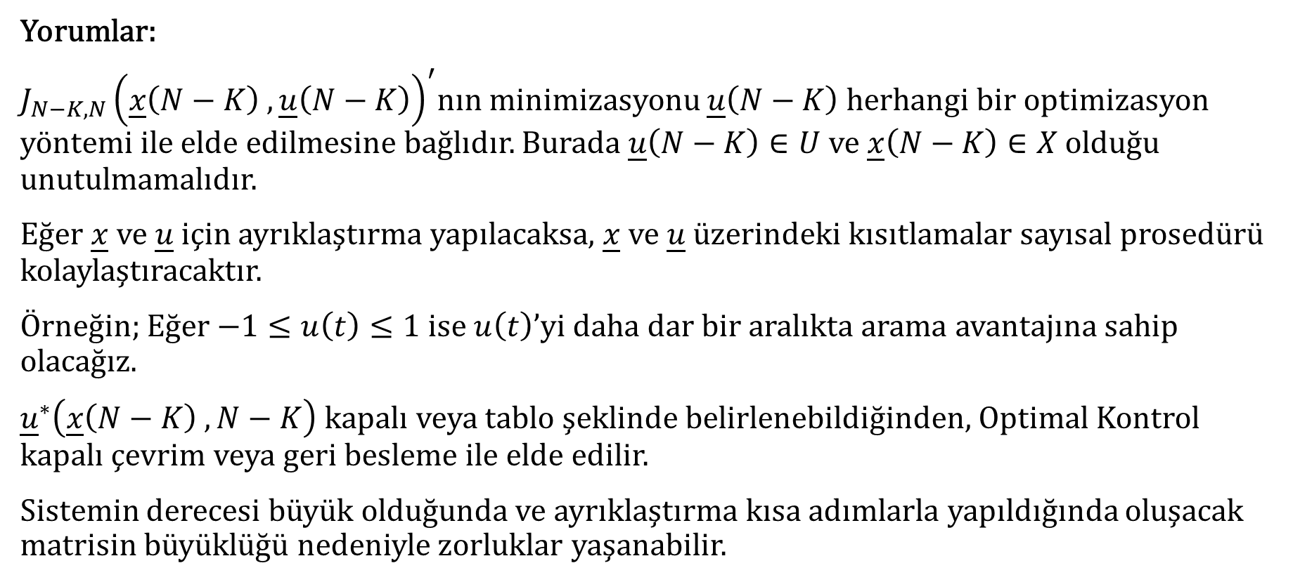
Dinamik Programlamanın Optimal Kontrol Problemine Uygulanması
Yorumlar:
$J_{N−K,N}{\left(\underline{x}\left(N−K\right) ,\underline{u}\left(N−K\right)\right)}^{′}$nın minimizasyonu $\underline{u}\left(N−K\right)$ herhangi bir optimizasyon yöntemi ile elde edilmesine bağlıdır. Burada $\underline{u}\left(N−K\right)∈U$ ve $\underline{x}\left(N−K\right)∈X$ olduğu unutulmamalıdır.
Eğer $\underline{x}$ ve $\underline{u}$ için ayrıklaştırma yapılacaksa, $\underline{x}$ ve $\underline{u}$ üzerindeki kısıtlamalar sayısal prosedürü kolaylaştıracaktır.
Örneğin; Eğer $−1≤u\left(t\right)≤1$ ise $u\left(t\right)$’yi daha dar bir aralıkta arama avantajına sahip olacağız.
${\underline{u}}^{∗}\left(\underline{x}\left(N−K\right) ,N−K\right)$ kapalı veya tablo şeklinde belirlenebildiğinden, Optimal Kontrol kapalı çevrim veya geri besleme ile elde edilir.
Sistemin derecesi büyük olduğunda ve ayrıklaştırma kısa adımlarla yapıldığında oluşacak matrisin büyüklüğü nedeniyle zorluklar yaşanabilir.

Slide 12
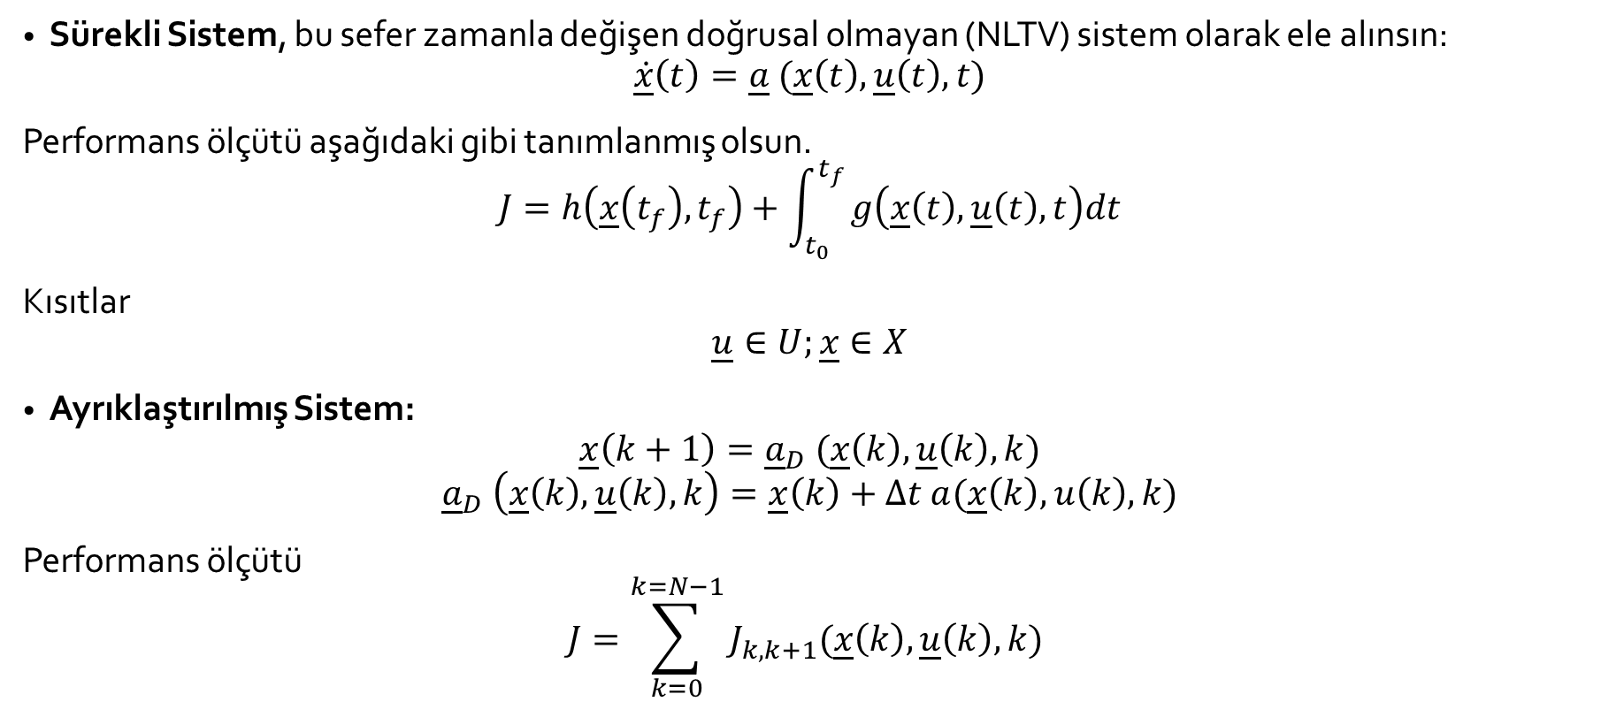
Genel Optimal Kontrol Probleminin Dinamik Programlama Yoluyla Çözümü için Özet
Sürekli Sistem, bu sefer zamanla değişen doğrusal olmayan (NLTV) sistem olarak ele alınsın:
$$\underline{\dot{x}}\left(t\right)=\underline{a} (\underline{x}\left(t\right),\underline{u}\left(t\right),t)$$
Performans ölçütü aşağıdaki gibi tanımlanmış olsun.
$$J=h\left(\underline{x}\left(t_{f}\right),t_{f}\right)+\int_{t_{0}}^{t_{f}}{g\left(\underline{x}\left(t\right),\underline{u}\left(t\right),t\right)dt}$$
Kısıtlar
$$\underline{u}∈U;\underline{x}∈X$$
Ayrıklaştırılmış Sistem:
$$\underline{x}\left(k+1\right)={\underline{a}}_{D} (\underline{x}\left(k\right),\underline{u}\left(k\right),k)$$
$${\underline{a}}_{D} \left(\underline{x}\left(k\right),\underline{u}\left(k\right),k\right)=\underline{x}\left(k\right)+Δt a(\underline{x}\left(k\right),u\left(k\right),k)$$
Performans ölçütü
$$J=\sum_{k=0}^{k=N−1}{J_{k,k+1}(\underline{x}\left(k\right),\underline{u}\left(k\right),k) }$$

Slide 13
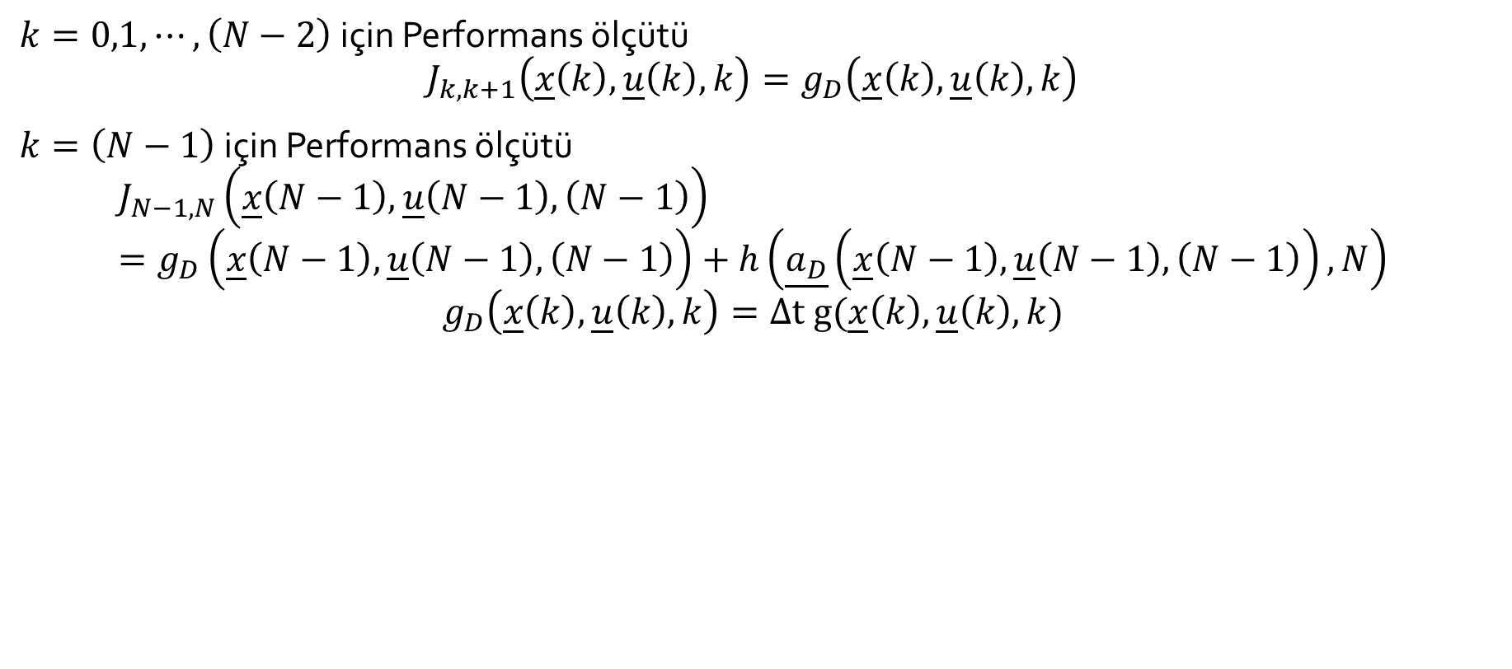
Genel Optimal Kontrol Probleminin Dinamik Programlama Yoluyla Çözümü için Özet
$k=0,1,⋯,\left(N−2\right)$ için Performans ölçütü
$$J_{k,k+1}\left(\underline{x}\left(k\right),\underline{u}\left(k\right),k\right)=g_{D}\left(\underline{x}\left(k\right),\underline{u}\left(k\right),k\right)$$
$k=\left(N−1\right)$ için Performans ölçütü
$$J_{N−1,N}\left(\underline{x}\left(N−1\right),\underline{u}\left(N−1\right),\left(N−1\right)\right)=g_{D}\left(\underline{x}\left(N−1\right),\underline{u}\left(N−1\right),\left(N−1\right)\right)+h\left(\underline{a_{D}}\left(\underline{x}\left(N−1\right),\underline{u}\left(N−1\right),\left(N−1\right)\right),N\right)$$
$$g_{D}\left(\underline{x}\left(k\right),\underline{u}\left(k\right),k\right)=Δt g(\underline{x}\left(k\right),\underline{u}\left(k\right),k)$$

Slide 14
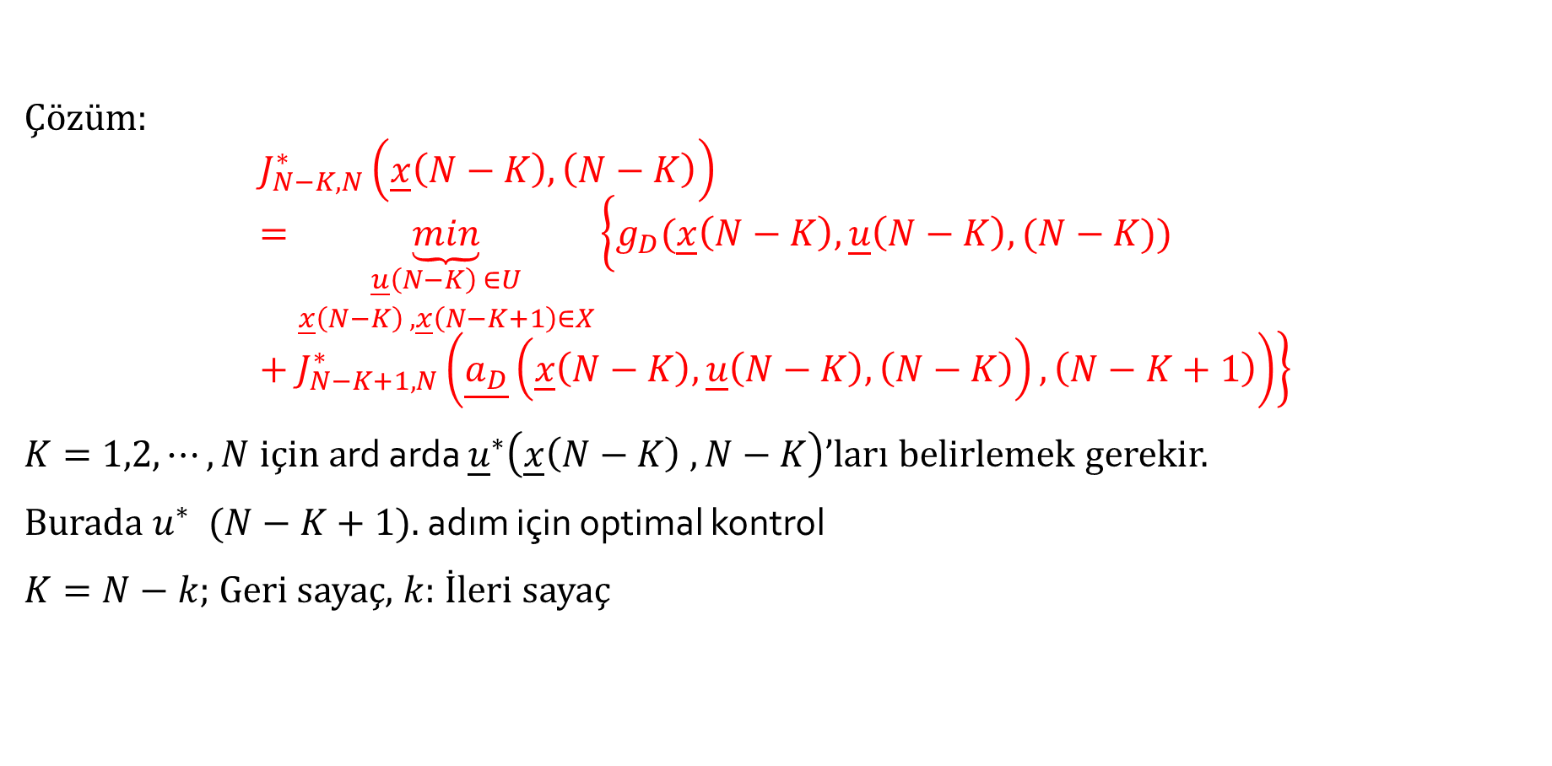
Genel Optimal Kontrol Probleminin Dinamik Programlama Yoluyla Çözümü için Özet
Çözüm:
$$J_{N−K,N}^{∗}\left(\underline{x}\left(N−K\right),\left(N−K\right)\right)=\underset{\begin{aligned}\underline{u}\left(N−K\right) ∈U \\ \underline{x}\left(N−K\right) ,\underline{x}\left(N−K+1\right)∈X\end{aligned}}{\underbrace{min}}\left\{g_{D}(\underline{x}\left(N−K\right),\underline{u}\left(N−K\right),(N−K))+J_{N−K+1,N}^{∗}\left(\underline{a_{D}}\left(\underline{x}\left(N−K\right),\underline{u}\left(N−K\right), \left(N−K\right)\right),\left(N−K+1\right)\right)\right\}$$
$K=1,2,⋯,N$ için ard arda ${\underline{u}}^{∗}\left(\underline{x}\left(N−K\right) ,N−K\right)$’ları belirlemek gerekir.
Burada $u^{∗}$ ($N−K+1).$adım için optimal kontrol
$K=N−k;$Geri sayaç, $k:$ İleri sayaç

Slide 15
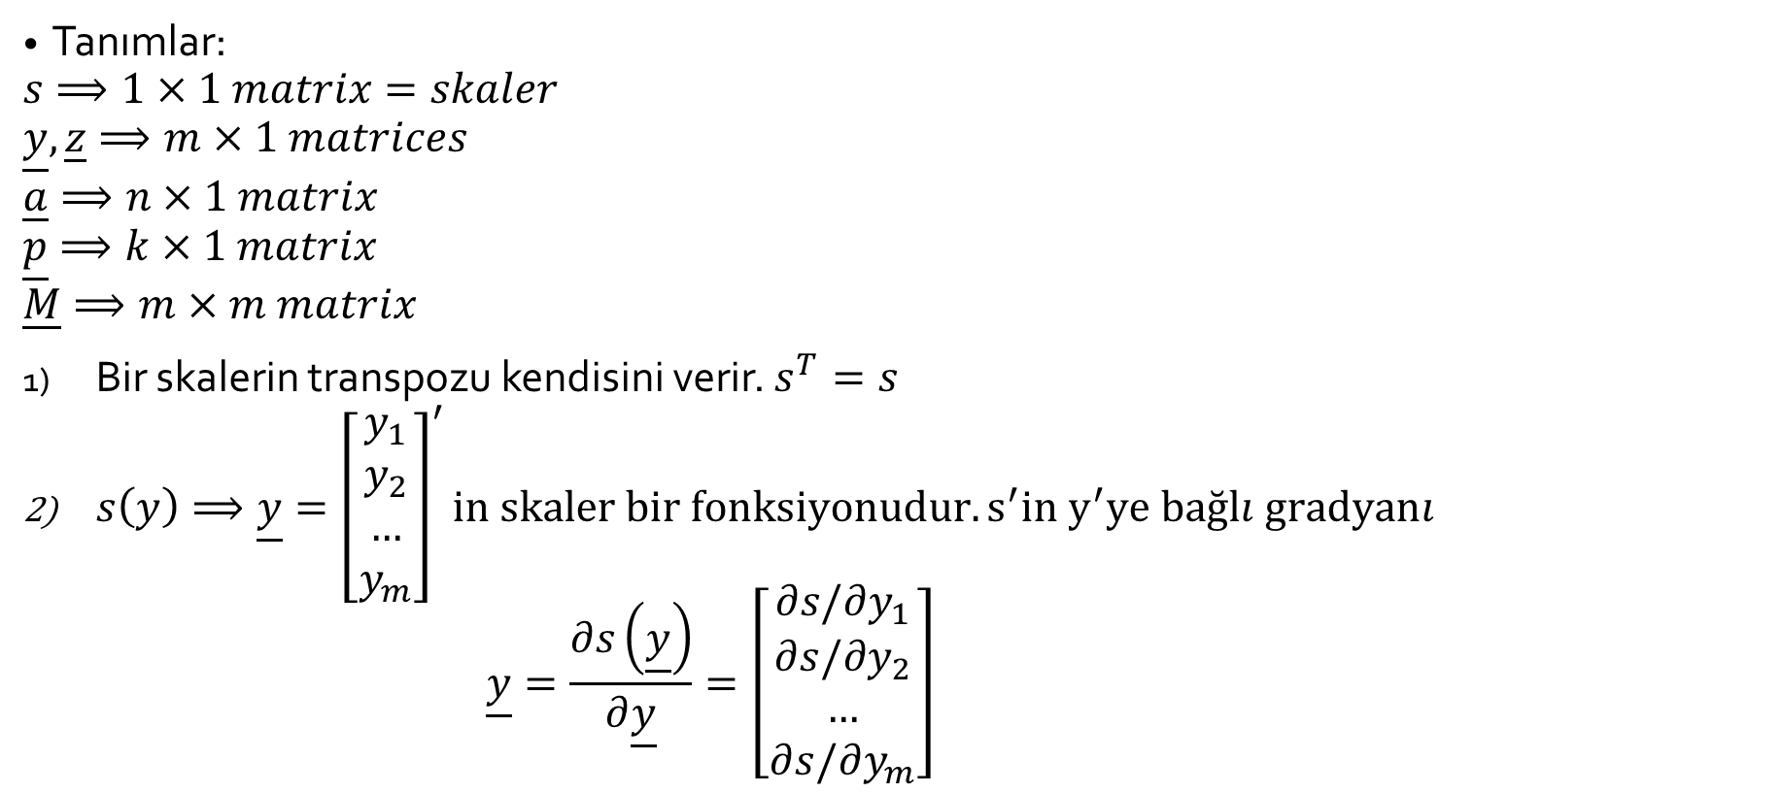
Matris Cebirinde Kullanılacak Bazı Özellikler
Tanımlar:
$$s⟹1×1 matrix=skaler$$
$$\underline{y}, \underline{z}⟹m×1 matrices$$
$$\underline{a}⟹n×1 matrix$$
$$\underline{p}⟹k×1 matrix$$
$$\underline{M}⟹m×m matrix$$
Bir skalerin transpozu kendisini verir. $s^{T}=s$
$s\left(y\right)⟹\underline{y}={\left[\begin{matrix}y_{1} \\ y_{2} \\ … \\ y_{m}\end{matrix}\right]}^{′}in skaler bir fonksiyonudur. s^{′}in y^{′}ye bağlı gradyanı$
$$\underline{y}=\frac{∂s\left(\underline{y}\right)}{∂\underline{y}}=\left[\begin{matrix}{∂s/∂y}_{1} \\ {∂s/∂y}_{2} \\ … \\ {∂s/∂y}_{m}\end{matrix}\right]$$

Slide 16

Matris Cebirinde Kullanılacak Bazı Özellikler
3.)
$$\frac{∂}{∂\underline{y}}\left[{\underline{y}}^{T}\underline{z}\right]=\frac{∂}{∂\underline{y}}\left[{\underline{z}}^{T}\underline{y}\right]=\underline{z}$$
4.)
$$\frac{∂}{∂\underline{y}}\left[{\underline{y}}^{T}\underline{M} \underline{z}\right]=\frac{∂}{∂\underline{y}}\left[{\underline{z}}^{T}{\underline{M}}^{T}\underline{y}\right]=\underline{M}\underline{z}$$
5.)
$$\frac{∂}{∂\underline{y}}\left[{\underline{y}}^{T}\underline{M} \underline{y}\right]=(\underline{M}+{\underline{M}}^{T})\underline{y}=2\underline{M}\underline{y}$$
M’in simetrik olması koşuluyla

Slide 17

Matris Cebirinde Kullanılacak Bazı Özellikler
6.)
$$Eğer a=\underline{a}\left(\underline{y},\underline{p}\right) ise \frac{∂}{∂\underline{y}}\left[\underline{a}\left(\underline{y},\underline{p}\right)\right]=\left[\begin{matrix}\frac{∂a_{1}}{∂y_{1}} & \frac{∂a_{1}}{∂y_{2}} & ⋯ & \frac{∂a_{1}}{∂y_{m}} \\ \frac{∂a_{2}}{∂y_{1}} & \frac{∂a_{2}}{∂y_{2}} & ⋯ & \frac{∂a_{2}}{∂y_{m}} \\ ⋮ & ⋮ & ⋯ & ⋮ \\ \frac{∂a_{n}}{∂y_{1}} & \frac{∂a_{n}}{∂y_{2}} & ⋯ & \frac{∂a_{n}}{∂y_{m}}\end{matrix}\right]$$
7.)
$$\frac{∂}{∂\underline{y}}\left[\underline{M} \underline{y}\right]=\underline{M}$$

Slide 18
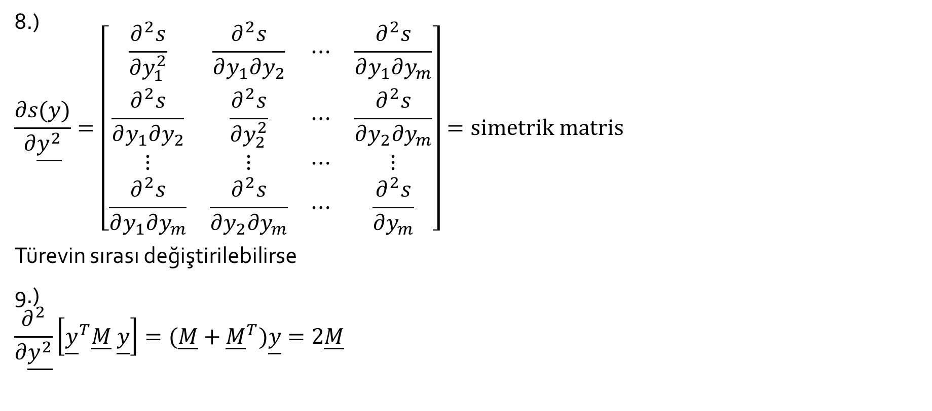
Matris Cebirinde Kullanılacak Bazı Özellikler
8.)
$$\frac{∂s(y)}{∂\underline{y^{2}}}=\left[\begin{matrix}\frac{∂^{2}s}{∂y_{1}^{2}} & \frac{∂^{2}s}{∂y_{1}∂y_{2}} & ⋯ & \frac{∂^{2}s}{∂y_{1}∂y_{m}} \\ \frac{∂^{2}s}{∂y_{1}∂y_{2}} & \frac{∂^{2}s}{∂y_{2}^{2}} & ⋯ & \frac{∂^{2}s}{∂y_{2}∂y_{m}} \\ ⋮ & ⋮ & ⋯ & ⋮ \\ \frac{∂^{2}s}{∂y_{1}∂y_{m}} & \frac{∂^{2}s}{∂y_{2}∂y_{m}} & ⋯ & \frac{∂^{2}s}{∂y_{m}}\end{matrix}\right]=\text{simetrik} \text{matris}$$
Türevin sırası değiştirilebilirse
9.)
$$\frac{∂^{2}}{∂\underline{y^{2}}}\left[{\underline{y}}^{T}\underline{M} \underline{y}\right]=(\underline{M}+{\underline{M}}^{T})\underline{y}=2\underline{M}$$

Slide 19
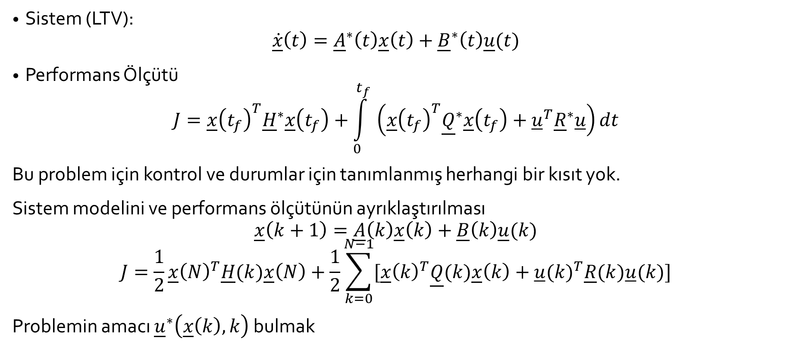
Doğrusal Regülatör Problemi
Sistem (LTV):
$$\dot{\underline{x}}\left(t\right)={\underline{A}}^{∗}\left(t\right)\underline{x}\left(t\right)+{\underline{B}}^{∗}\left(t\right)\underline{u}(t)$$
Performans Ölçütü
$$J={\underline{x}\left(t_{f}\right)}^{T}{\underline{H}}^{∗}\underline{x}\left(t_{f}\right)+\int_{0}^{t_{f }}{\left({\underline{x}\left(t_{f}\right)}^{T}{\underline{Q}}^{∗}\underline{x}\left(t_{f}\right)+{\overset{̲}{u}}^{T}{\underline{R}}^{∗}\overset{̲}{u}\right)dt}$$
Bu problem için kontrol ve durumlar için tanımlanmış herhangi bir kısıt yok.
Sistem modelini ve performans ölçütünün ayrıklaştırılması
$$\underline{x}\left(k+1\right)=\underline{A}\left(k\right)\underline{x}\left(k\right)+\underline{B}\left(k\right)\underline{u}(k)$$
$$J=\frac{1}{2}{\underline{x}\left(N\right)}^{T}\underline{H}(k)\underline{x}\left(N\right)+\frac{1}{2}\sum_{k=0}^{N−1}{[{\underline{x}\left(k\right)}^{T}\underline{Q}(k)\underline{x}\left(k\right)+{\overset{̲}{u}(k)}^{T}\underline{R}(k)\overset{̲}{u}(k)]}$$
Problemin amacı ${\underline{u}}^{∗}\left(\underline{x}\left(k\right),k\right)$ bulmak

Slide 20
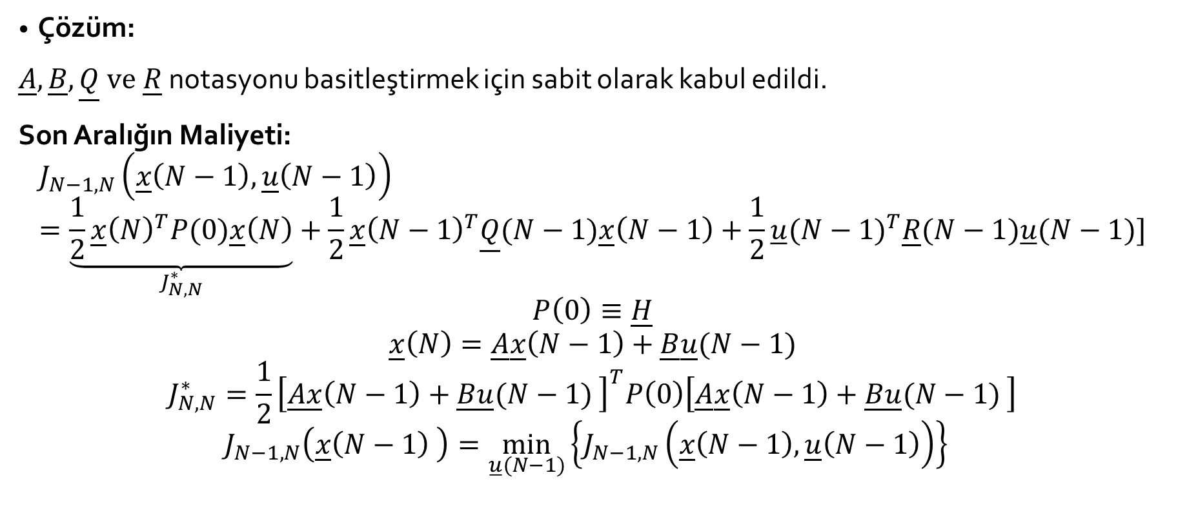
Doğrusal Regülatör Problemi
Çözüm:
$\underline{A},\underline{B},\underline{Q} \text{ve} \underline{R}$ notasyonu basitleştirmek için sabit olarak kabul edildi.
Son Aralığın Maliyeti:
$$J_{N−1,N}\left(\underline{x}\left(N−1\right),\underline{u}\left(N−1\right)\right)=\underset{J_{N,N}^{∗}}{\underbrace{\frac{1}{2}{\underline{x}\left(N\right)}^{T}P(0)\underline{x}\left(N\right)}}+\frac{1}{2}{\underline{x}\left(N−1\right)}^{T}\underline{Q}(N−1)\underline{x}\left(N−1\right)+\frac{1}{2}{\overset{̲}{u}(N−1)}^{T}\underline{R}(N−1)\overset{̲}{u}(N−1)]$$
$$P\left(0\right)≡\underline{H}$$
$$\underline{x}\left(N\right)=\underline{A}\underline{x}\left(N−1\right)+\underline{B}\underline{u}(N−1)$$
$$J_{N,N}^{∗}=\frac{1}{2}{\left[\underline{A}\underline{x}\left(N−1\right)+\underline{B}\underline{u}(N−1) \right]}^{T}P\left(0\right)\left[\underline{A}\underline{x}\left(N−1\right)+\underline{B}\underline{u}(N−1) \right]$$
$$J_{N−1,N}\left(\underline{x}\left(N−1\right) \right)=\min_{\overset{̲}{u}(N−1)}\left\{J_{N−1,N}\left(\underline{x}\left(N−1\right),\underline{u}\left(N−1\right)\right)\right\}$$

Slide 21
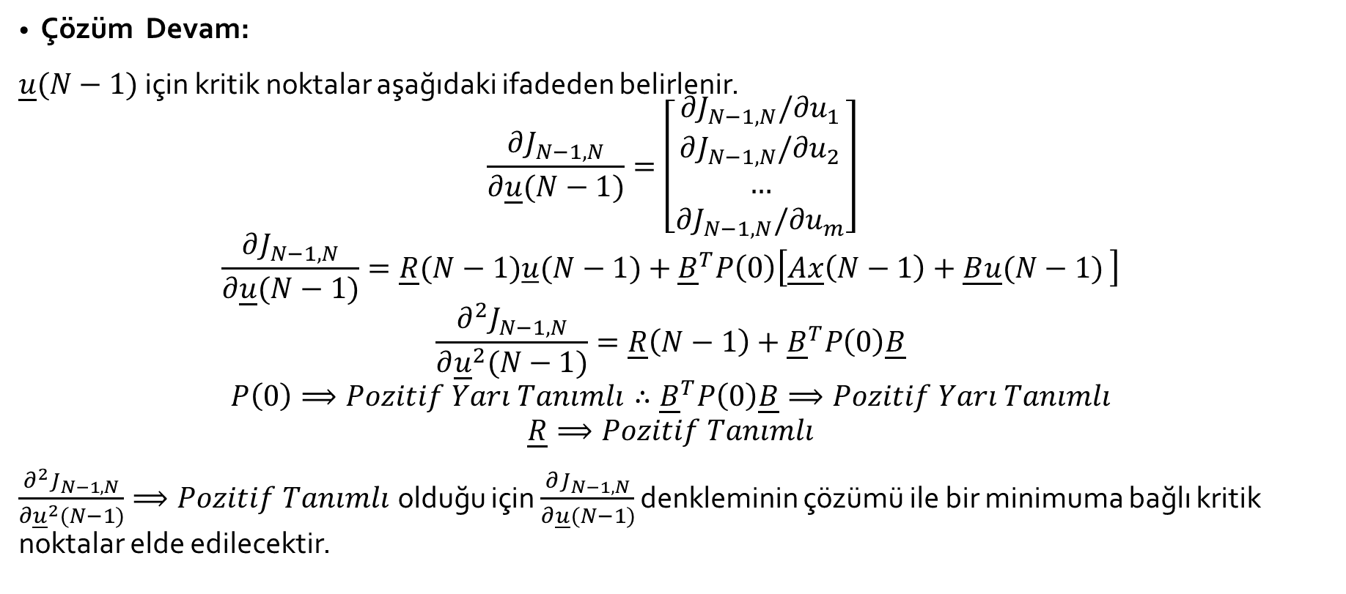
Doğrusal Regülatör Problemi
Çözüm Devam:
$\underline{u}(N−1)$ için kritik noktalar aşağıdaki ifadeden belirlenir.
$$\frac{∂J_{N−1,N}}{∂\underline{u}(N−1)}=\left[\begin{matrix}{∂J_{N−1,N}/∂u}_{1} \\ {∂J_{N−1,N}/∂u}_{2} \\ … \\ {∂J_{N−1,N}/∂u}_{m}\end{matrix}\right]$$
$$\frac{∂J_{N−1,N}}{∂\underline{u}(N−1)}=\underline{R}(N−1)\overset{̲}{u}(N−1)+{\underline{B}}^{T}P\left(0\right)\left[\underline{A}\underline{x}\left(N−1\right)+\underline{B}\underline{u}(N−1) \right]$$
$$\frac{∂^{2}J_{N−1,N}}{∂{\underline{u}}^{2}(N−1)}=\underline{R}\left(N−1\right)+{\underline{B}}^{T}P\left(0\right)\underline{B}$$
$$P\left(0\right)⟹Pozitif Yarı Tanımlı∴{\underline{B}}^{T}P\left(0\right)\underline{B}⟹Pozitif Yarı Tanımlı$$
$$\underline{R}⟹Pozitif Tanımlı$$
$\frac{∂^{2}J_{N−1,N}}{∂{\underline{u}}^{2}(N−1)}⟹Pozitif Tanımlı$ olduğu için $\frac{∂J_{N−1,N}}{∂\underline{u}(N−1)}$ denkleminin çözümü ile bir minimuma bağlı kritik noktalar elde edilecektir.

Slide 22
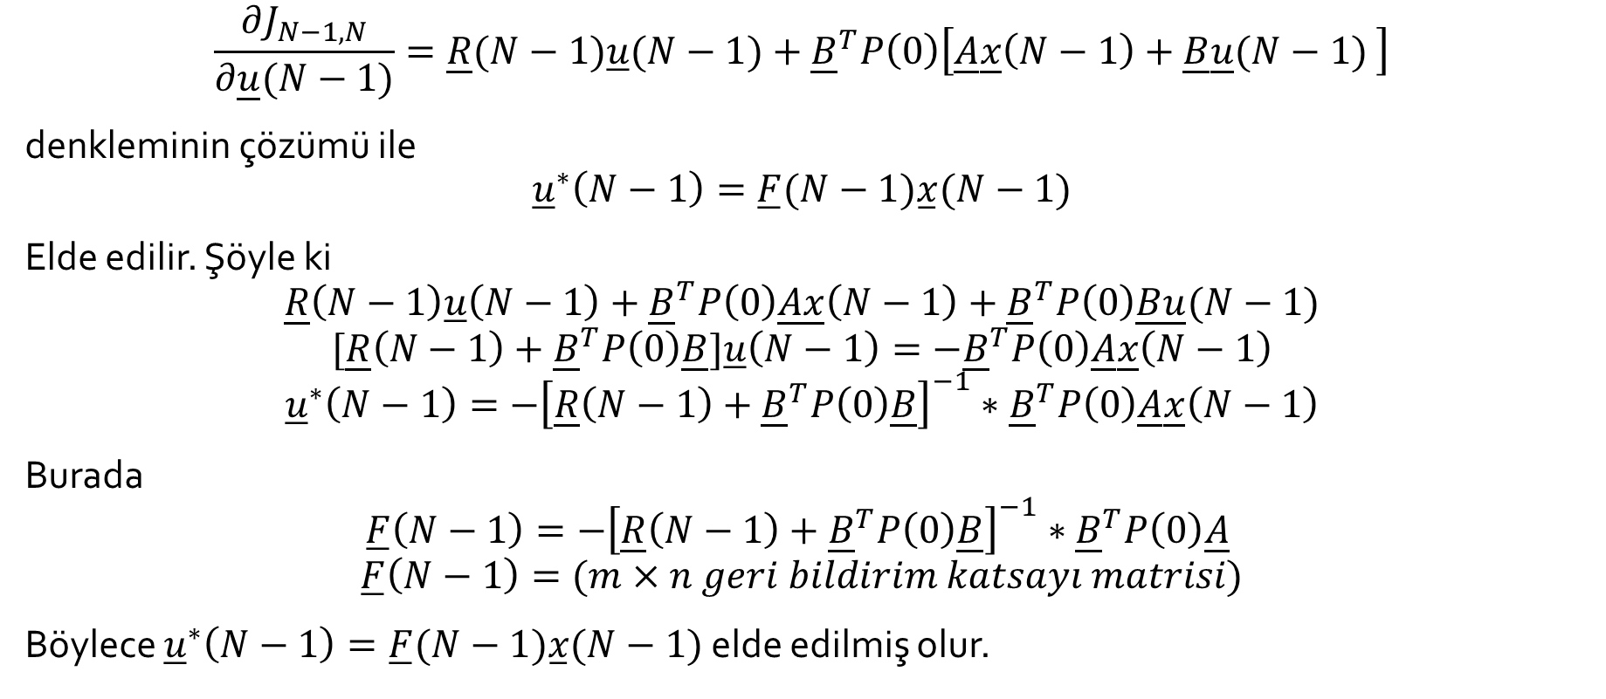
Doğrusal Regülatör Problemi
$$\frac{∂J_{N−1,N}}{∂\underline{u}(N−1)}=\underline{R}(N−1)\overset{̲}{u}(N−1)+{\underline{B}}^{T}P\left(0\right)\left[\underline{A}\underline{x}\left(N−1\right)+\underline{B}\underline{u}(N−1) \right]$$
denkleminin çözümü ile
$${\overset{̲}{u}}^{∗}\left(N−1\right)=\overset{̲}{F}(N−1)\overset{̲}{x}(N−1)$$
Elde edilir. Şöyle ki
$$\underline{R}\left(N−1\right)\overset{̲}{u}\left(N−1\right)+{\underline{B}}^{T}P\left(0\right)\underline{A}\underline{x}\left(N−1\right)+{\underline{B}}^{T}P\left(0\right)\underline{B}\underline{u}(N−1)$$
$$[\underline{R}\left(N−1\right)+{\underline{B}}^{T}P\left(0\right)\underline{B}]\overset{̲}{u}\left(N−1\right)=−{\underline{B}}^{T}P\left(0\right)\underline{A}\underline{x}\left(N−1\right)$$
$${\overset{̲}{u}}^{∗}\left(N−1\right)=−{\left[\underline{R}\left(N−1\right)+{\underline{B}}^{T}P\left(0\right)\underline{B}\right]}^{−1}∗{\underline{B}}^{T}P\left(0\right)\underline{A}\underline{x}\left(N−1\right)$$
Burada
$$\overset{̲}{F}\left(N−1\right)=−{\left[\underline{R}\left(N−1\right)+{\underline{B}}^{T}P\left(0\right)\underline{B}\right]}^{−1}∗{\underline{B}}^{T}P\left(0\right)\underline{A}$$
$$\overset{̲}{F}\left(N−1\right)=(m×n geri bildirim katsayı matrisi)$$
Böylece ${\overset{̲}{u}}^{∗}\left(N−1\right)=\overset{̲}{F}(N−1)\overset{̲}{x}(N−1)$ elde edilmiş olur.

Slide 23
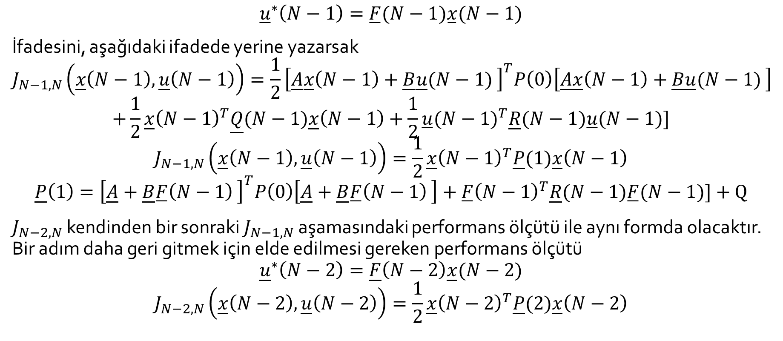
Doğrusal Regülatör Problemi
$${\overset{̲}{u}}^{∗}\left(N−1\right)=\overset{̲}{F}(N−1)\overset{̲}{x}(N−1)$$
İfadesini, aşağıdaki ifadede yerine yazarsak
$$J_{N−1,N}\left(\underline{x}\left(N−1\right),\underline{u}\left(N−1\right)\right)=\frac{1}{2}{\left[\underline{A}\underline{x}\left(N−1\right)+\underline{B}\underline{u}(N−1) \right]}^{T}P\left(0\right)\left[\underline{A}\underline{x}\left(N−1\right)+\underline{B}\underline{u}(N−1) \right]$$
$$+\frac{1}{2}{\underline{x}\left(N−1\right)}^{T}\underline{Q}(N−1)\underline{x}\left(N−1\right)+\frac{1}{2}{\overset{̲}{u}(N−1)}^{T}\underline{R}(N−1)\overset{̲}{u}(N−1)]$$
$$J_{N−1,N}\left(\underline{x}\left(N−1\right),\underline{u}\left(N−1\right)\right)=\frac{1}{2}{\underline{x}\left(N−1\right)}^{T}\underline{P}(1)\underline{x}\left(N−1\right)$$
$$\underline{P}\left(1\right)={\left[\underline{A}+\underline{B}\overset{̲}{F}\left(N−1\right) \right]}^{T}P\left(0\right)\left[\underline{A}+\underline{B}\overset{̲}{F}\left(N−1\right) \right]+{\overset{̲}{F}\left(N−1\right)}^{T}\underline{R}(N−1)\overset{̲}{F}(N−1)]+Q$$
$J_{N−2,N}$ kendinden bir sonraki $J_{N−1,N}$ aşamasındaki performans ölçütü ile aynı formda olacaktır. Bir adım daha geri gitmek için elde edilmesi gereken performans ölçütü
$${\underline{u}}^{∗}\left(N−2\right)=\underline{F}\left(N−2\right)\underline{x}(N−2)$$
$$J_{N−2,N}\left(\underline{x}\left(N−2\right),\underline{u}\left(N−2\right)\right)=\frac{1}{2}{\underline{x}\left(N−2\right)}^{T}\underline{P}(2)\underline{x}\left(N−2\right)$$

Slide 24
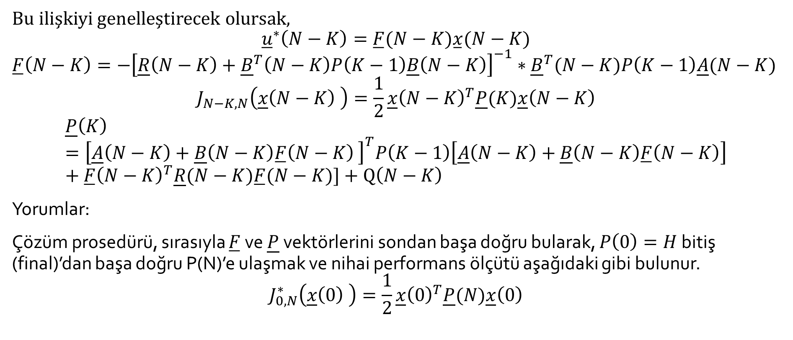
Doğrusal Regülatör Problemi
Bu ilişkiyi genelleştirecek olursak,
$${\overset{̲}{u}}^{∗}\left(N−K\right)=\overset{̲}{F}(N−K)\overset{̲}{x}(N−K)$$
$$\overset{̲}{F}\left(N−K\right)=−{\left[\underline{R}\left(N−K\right)+{\underline{B}}^{T}\left(N−K\right)P\left(K−1\right)\underline{B}\left(N−K\right)\right]}^{−1}∗{\underline{B}}^{T}(N−K)P\left(K−1\right)\underline{A}(N−K)$$
$$J_{N−K,N}\left(\underline{x}\left(N−K\right) \right)=\frac{1}{2}{\underline{x}\left(N−K\right)}^{T}\underline{P}(K)\underline{x}\left(N−K\right)$$
$$\underline{P}\left(K\right)={\left[\underline{A}\left(N−K\right)+\underline{B}\left(N−K\right)\overset{̲}{F}\left(N−K\right) \right]}^{T}P\left(K−1\right)\left[\underline{A}\left(N−K\right)+\underline{B}\left(N−K\right)\overset{̲}{F}\left(N−K\right)\right]+{\overset{̲}{F}\left(N−K\right)}^{T}\underline{R}(N−K)\overset{̲}{F}(N−K)]+Q\left(N−K\right)$$
Yorumlar:
Çözüm prosedürü, sırasıyla $\overset{̲}{F}$ ve $\underline{P}$ vektörlerini sondan başa doğru bularak, $P\left(0\right)=H$ bitiş (final)’dan başa doğru P(N)’e ulaşmak ve nihai performans ölçütü aşağıdaki gibi bulunur.
$$J_{0,N}^{∗}\left(\underline{x}\left(0\right) \right)=\frac{1}{2}{\underline{x}\left(0\right)}^{T}\underline{P}(N)\underline{x}\left(0\right)$$

Slide 25

Doğrusal Regülatör Problemi
${\overset{̲}{u}}^{∗}$ durumların linear kombinasyonudur.
Eğer ayrık sistem
  Kontrol edilebilir
  LTI
  H=0
  R ve Q sabit
  N sonsuza giderken
  Optimal kontrol kuralı zaman bağımlı değildir yani F sabittir.

Slide 26

Örnek
$$\underline{x}\left(k+1\right)=\left[\begin{matrix}0.9974 & 0.0539 \\ −0.1078 & 1.1591\end{matrix}\right]\underline{x}\left(k\right)+\left[\begin{matrix}0.0013 \\ 0.0539\end{matrix}\right]u(k)$$
$$J=\frac{1}{2}\sum_{k=0}^{N−1}{[0.25x_{1}^{2}\left(k\right)+0.05x_{2}^{2}\left(k\right)+0.05u^{2}(k)]}$$
$$N=200;\underline{F}=\left[f_{1} f_{2}\right];\underline{x}\left(0\right)={\left[2 1\right]}^{T}$$

Slide 27
Örnek
clear all; clc; close all;
A=[0.9974 0.0539;-0.1078 1.1591];B=[0.0013;0.0539];
R=0.05;Q=[0.25 0;0 0.05];x0=[2;1];N=200;
F=zeros(N,2);P=[1 0;0 1];X=zeros(2,N);X(:,1)=x0;
for K=1:N-1
F(N-K,:)=-inv(R+B'*P*B)*B'*P*A;
P=[A+B*F(N-K,:)]'*P*[A+B*F(N-K,:)]+F(N-K,:)'*R*F(N-K,:)+Q;
end
for i=1:N
u(i)=F(i,:)*X(:,i);
X(:,i+1)=A*X(:,i)+B*u(i);
end
t=0:200;
figure;
plot(F, 'linewidth',2);legend('f_1','f_2');
title({'Ýkinci dereceden ayrýk doðrusal bir regülatörün', 'optimal kontrolü için türetilen kazanç katsayýlarý'})
set(gca,'fontsize', 12)
figure;
plot(t, X','linewidth',2);hold on;plot(t,[u 0],'linewidth',2);legend('x_1^*','x_2^*','u^*');
title({'Ýkinci dereceden ayrýk doðrusal regülatörün', 'optimal kontrol giriþi ve durum deðiþkenleri'})
set(gca,'fontsize', 12)

Slide 28
Örnek

